Slide 1
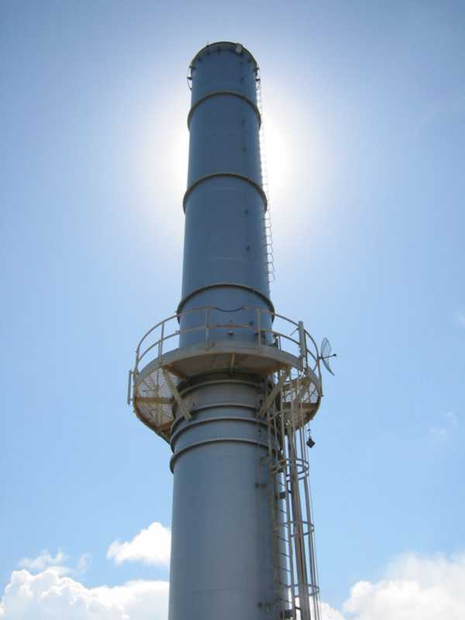
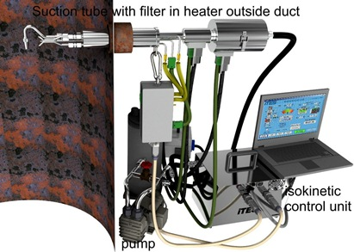
Bacagazı Ölçüm ve Örneklemeleri
Mustafa ALTUNDAĞ
Kimya Mühendisi
ÇED, İzin ve Denetim Genel Müdürlüğü
Laboratuvar, Ölçüm ve İzleme Daire Başkanlığı

Slide 2
Bacagazı Ölçüm ve Örneklemeleri
Baca gazı analizleri
Bacada Ölçüm
Karbon Monoksit
Karbon Dioksit
Kükürt Dioksit
Azot Oksitler
Okisejen
Toplam Organik Karbon
Hız
Sıcaklık
Basınç
Nem (Nem Probu İle) v.s.
Örnekleme
İzokinetik Örnekleme
Partikül Madde
Ağır Metal
PAH,
Dioksin ve Furanlar
Krom (+6)
Siyanür v.s
Sabit Akışta (İzokinetik Olmayan) Örnekleme
Uçucu Organik Bileşikler
Nem
Formaldehit v.s.
Numunenin Muhafazası ve Taşınması
Laboratuvarda Analiz.

Slide 3
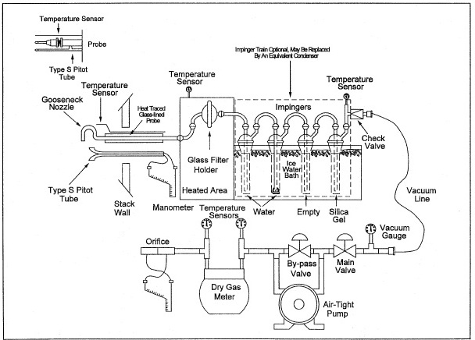
Siyanür Tayini
Baca gazında Siyanür CARB 426 Metoduna göre tayin edilir.
Bu metotta siyanür bileşiklerinin belirlenmesi için EPA Metot 5 gereğince gaz yıkama şişeleriyle sıvı absorbanlara izokinetik olarak örneklenmesi ve kolorimetrik metotla belirlenmesi anlatılmaktadır.

Slide 4
Siyanür Tayini
CARB 426 → Epa Meto 5’e göre izokinetik örnekleme yapılır.
Örnekleme Düzeneğinde numune ile temas edecek tüm metaryeller (Nozul Filtre Tutucu, Prob, Bağlantı elemanları v.b.) Borosilikat ya da kuvars cam olmalıdır.
Kaçak Testi Prosedürü: Her bir örneklemden önce ölçüm öncesi ve ölçüm sonrası kaçak testi yapılması gereklidir.

Slide 5
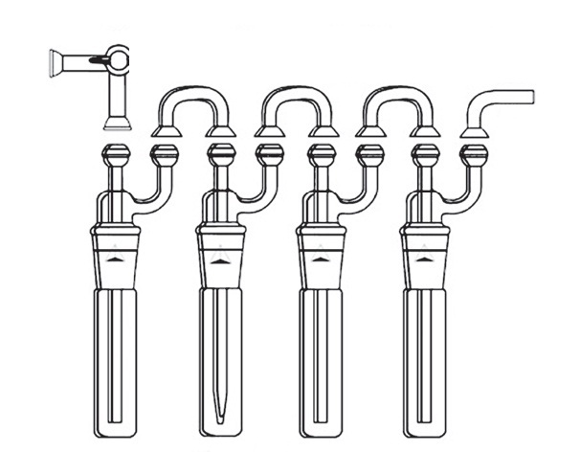
Siyanür Tayini
Buz Banyosu
100 ml 0.1 N NaOH
Boş
Silikajel

Slide 6
Siyanür Tayini
Geri Kazanım: Örnekleme bittikten sonra bacadan prob çekilir ve prob ucunu kapatarak soğumasını beklenir. Daha sonra numunenin çıkarılması ve geri kazanımı başlar.
KAP 1 ( Filtre ): Filtre, filtre tutucudan dikkatlice çıkarılarak 50 ml NaOH çözeltisinin içersine atılır. Filtre tutucuda kalan partikül maddeler dikkatlice yumuşak bir fırça ile süpürülerek buraya alınır.

Slide 7
Siyanür Tayini
KAP 2 ( Prob ): Nozulundan başlayarak filtreye kadar olan kısım ( örneklemede maruz kalmış bütün yüzeyler ) 0,1N NaOH çözeltisi ile yıkanarak cam bir kaba ilave edilir.
Dikkatlice prob çıkarılır ve içersini hiçbir partikül madde kalmayacak şekilde naylon fırça ile temizlenip 0,1 N NaOH çözeltisi ile iyice yıkanır ve filtre tutucuda temiz bir naylon fırça ile temizlenir.

Slide 8
Siyanür Tayini
KAP 3 ( Silika Jel ):

Slide 9
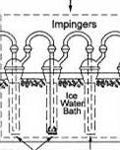
Siyanür Tayini
KAP 4 ( İmpenger ):
İmpengerların bağlantıları sökülür.
Sökülen bağlantılar yıkanır.
İçerik konteynır 4'e aktarılır.
İlk üç impengeri 30 ml NaOH çözeltisi ile yıkanır.
Kab etiketlenir ve sızıntıyı önlemek için sıkı bir şekilde kapatılır.

Slide 10
Siyanür Tayini
Şahit Numune:
Örnek geri kazanımında izlenen adımlar aynı şekilde izlenerek kullanılan miktardaki reaktifler saha şahidi olarak ayrı kaplara alınır ve işaretlenir.
Taşıma:
Tüm kaplar sızıntıyı önlemek için sıkıca kapatılır ve dik olacak şekilde soğutucu dolapta laboratuara gelene kadar muhafaza edilir.
Analiz:
Titrimetrik Metot
Kolorometrik Metot

Slide 11
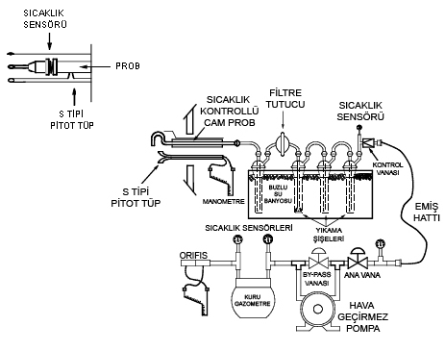
Sülfürik asit ve Sülfürdioksit Tayini
EPA 8 Metodu ile tayin edilir. Örnekleme EPA Metot-5’ e göre izokinetik olarak yapılır.
Bu metotta Sülfürik Asit (H2SO4), Sülfür dioksit (SO2) gazlarının izokinetik olarak örneklenmesi ve tayinini için EPA Method 8 gereğince gaz yıkama şişeleriyle sıvı absorbanlara izokinetik olarak örneklenmesi ve Baryum Thorin titrasyon metodu ile ayrı ayrı belirlenir.

Slide 12
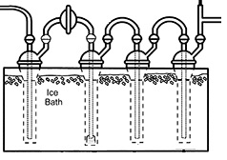
Sülfürik asit ve Sülfürdioksit Tayini
Örnekleme EPA Metot-5’ e göre izokinetik olarak yapılır.
Prob ve nozullar borosilikat veya kuartz cam malzemeden yapılmış ve prop hattı ısıtmalı olmalıdır.
İmpingerlar örnekleme probuna yine cam malzemelerle bağlanmalıdır. Örnekleme hattı 4 adet impingerdan oluşur.
Kaçak Testi Prosedürü: Her bir örneklemden önce ölçüm öncesi ve ölçüm sonrası kaçak testi yapılması gereklidir.
filtre tutucu
100 ml %80’lik İsopropanol
100 ml %3 lük H2O2
silika jel

Slide 13
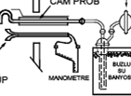
Sülfürik asit ve Sülfürdioksit Tayini
Örnek Geri Kazanımı:
İlk impenger daki çözelti 250 ml lik kaba alınır.
Prop, ilk impinger ve aradaki bağlantı ekipmanları ve filtre tutucunun ön kısmı %80’lik isopropanol ile yıkanarak dereceli silindire ilave edilir ve toplam hacim 225 mL olacak şekilde isopropanol eklenerek tamamlanır ve 1. saklama kabına alınır.
Dereceli silindirde 25 mL’lik isopropanol ile yıkanarak çalkalanır ve toplamda 250 mL olacak şekilde saklama kabına ilave edilir.
Örnekleme de kullanılan filtre de aynı kabın içine koyularak saklama kabı kapatılır ve etiketlenir.

Slide 14
Sülfürik asit ve Sülfürdioksit Tayini
2. ve 3. impingerdaki çözeltiler 1 L’lik dereceli kaba alınır.
Tüm cam bağlantılar ve impingerlar ile filtrenin arka kısmında kalan bağlantılar dahil olmak üzere saf su ile yıkanarak yıkama suyu da aynı kaba alınır.
Kaptaki sıvı miktarı 950 mL olacak şekilde saf su ile tamamlanır.
Dereceli silindirde 50 mL’lik suyla yıkanarak kapın toplam hacmi 1 L olacak şekilde ilave edilir ve kap kapatılarak etiketlenir.

Slide 15
Sülfürik asit ve Sülfürdioksit Tayini
Şahit Numune.
Örnek geri kazanımında izlenen adımlar aynı şekilde izlenerek kullanılan miktardaki reaktiflerden saha şahidi olarak ayrı kaplara alınır ve işaretlenir.
Analiz
Baryum Thorin titrasyon metodu

Slide 16
Krom (+6) Tayini
CARB 425 Metodu ile tayin edilir. Örnekleme EPA 5 Metoduna göre izokinetik olarak yapılır.

Slide 17
Krom (+6) Tayini
Probe Nozulları ve ısıtılmış örnekleme hattı Borosilikat ya da kuvars cam olmalıdır. Fitre: Teflon kaplı cam elyaf filtre kullanılır.
Kullanılan İmpenger Düzeneği :
Atık gaz, 0,1 Normal 100 ml NaOH çözeltisinden geçirilir.(pH > 8 olmalıdır.)
Teflon kaplı cam elyaf filtre kullanılır.
Örnekleme akışı prob, impingerlar ve daha sonra filtre olarak sıralanmaktadır.

Slide 18
Krom (+6) Tayini
Filtre
Prob
1. İmp.
2. İmp.
S.jel.
0.1 N
NaOH
Örnek
0.1 N
NaOH
Kab-1
Kab-2
ANALİZ

Slide 19
TEŞEKKÜRLER
Mustafa ALTUNDAĞ
Kimya Mühendisi
LABORATUVAR, ÖLÇÜM VE İZLEME DAİRESİ BAŞKANLIĞI

